Slide 1
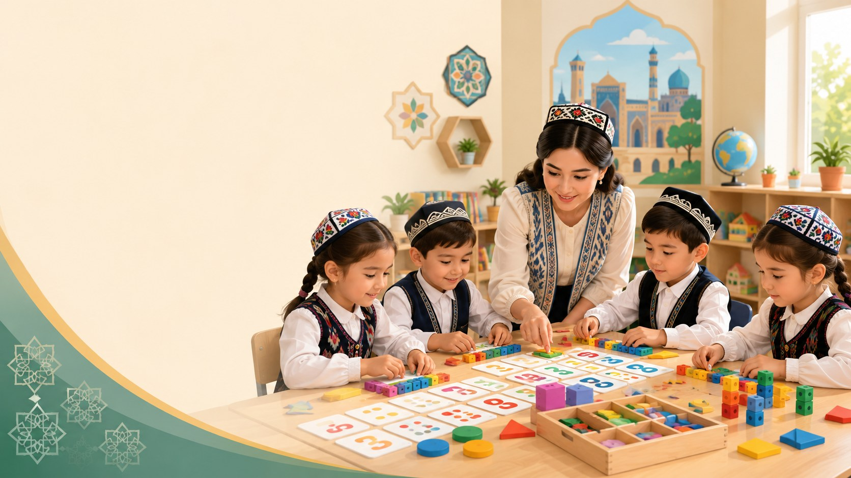
3.4.Matematika va mantiqiy fikrlash moduli
3.4.1.Boshlang‘ich sinflarda
algebraik va geometrik
materiallar ustida ishlash
2 soat nazariy mashg`ulot
Ma’ruzachi:Xusanova Madina Askarovna
✓
Asosiy g‘oya
Algebraik fikrlash va fazoviy tasavvurni arifmetik, masala va geometrik faoliyatlar orqali bosqichma-bosqich rivojlantirish.
Boshlang‘ich sinflarda algebraik va geometrik materiallar
01

Slide 2
MA’RUZA XARITASI
4 reja bo‘yicha metodik marshrut
1
Arifmetik amallar va algebraik ko‘nikmalar
amal → ifoda → xossa → umumlashtirish
2
Tenglamalar va ularning turlari
noma’lum komponent → yechim → tekshirish
3
Masalalar yechishga o‘rgatish
matn → model → reja → yechim → javob
4
Sodda geometrik shakllar
ko‘rish → yasash → chizish → o‘lchash
Har bir bo‘limda: nazariy asos + metodik yo‘l + amaliy topshiriq.
Boshlang‘ich sinflarda algebraik va geometrik materiallar
03

Slide 3
1-REJA
Arifmetik amallarning tasnifi
Amal | Komponentlar | Boshlang‘ich sinfdagi mazmuni
Qo‘shish | qo‘shiluvchi + qo‘shiluvchi = yig‘indi | birlashtirish, orttirish, jami sonni topish
Ayirish | kamayuvchi − ayriluvchi = ayirma | kamaytirish, qoldiqni yoki farqni topish
Ko‘paytirish | ko‘payuvchi × ko‘paytiruvchi = ko‘paytma | teng qo‘shiluvchilar yig‘indisini qisqa yozish
Bo‘lish | bo‘linuvchi : bo‘luvchi = bo‘linma | teng qismlarga ajratish yoki necha marta borligini aniqlash
Topshiriq: har bir amal uchun hayotiy vaziyat tuzing va o‘quvchiga savol shaklida bering.
Boshlang‘ich sinflarda algebraik va geometrik materiallar
04

Slide 4
1-REJA
Amal xossalari — algebraik fikrlash poydevori
O‘rin almashtirish
Guruhlash
Taqsimot
a + b = b + a
a × b = b × a
(a + b) + c = a + (b + c)
a × (b + c) = a×b + a×c
Metodik izoh
• Xossa qoida sifatida yodlatilmaydi; misollarni solishtirish orqali kashf ettiriladi.
• Avval konkret predmetlar bilan, keyin sonli ifodalar bilan, so‘ng umumiy yozuv bilan ishlanadi.
• Har bir xossa hisoblashni qulaylashtirish vositasi sifatida ko‘rsatiladi.
Mini-mashq
7 + 5 = 5 + 7
O‘quvchilardan: “Nima o‘zgardi? Natija nega o‘zgarmadi?” deb so‘rang.
Boshlang‘ich sinflarda algebraik va geometrik materiallar
05

Slide 5
1-REJA
Algebraik ko‘nikmalarni shakllantirish
Sonli ifoda
Harfiy ifoda
Tenglik
Tengsizlik
8 + 4 − 3
24 : 3 + 5
a + 5
4 × b
6 + 2 = 5 + 3
9 − 2 < 10
O‘qituvchi uchun uslubiy qadamlar
• Belgi va harflar ma’nosi konkret vaziyat bilan bog‘lanadi.
• “=” belgisi faqat “javob” emas, ikki tomon tengligini bildirishi tushuntiriladi.
• Bo‘sh katakcha: □ + 4 = 9 → keyin x + 4 = 9 ko‘rinishiga o‘tiladi.
Topshiriq: a = 6, 9, 12 qiymatlarida a + 4 ifodaning qiymatini topdiring; xulosa chiqaring.
Boshlang‘ich sinflarda algebraik va geometrik materiallar
06

Slide 6
1-REJA
“Predmet → rasm → sxema → belgi” metodik yo‘li
1
2
3
4
Predmetli harakat
Rasmli model
Sxema
Belgili yozuv
sanash cho‘plari, kubiklar, kartochkalar
rasm yoki piktogramma orqali miqdorlar
kesma, jadval, qisqa yozuv
ifoda, tenglik, tenglama
Metodik maqsad: o‘quvchi avval miqdorni ko‘radi, keyin uni chizma va matematik belgilar orqali ifodalaydi.
Boshlang‘ich sinflarda algebraik va geometrik materiallar
07

Slide 7
1-REJA
Amaliy topshiriqlar: algebraik ko‘nikma
Juftlikda bajarish
1-topshiriq
2-topshiriq
3-topshiriq
Ifodalarni ikki usulda hisoblang:
25 + 16 + 4
6 × (5 + 3)
Bo‘sh joyni to‘ldiring:
□ + 7 = 15
18 − □ = 9
Harfiy ifoda qiymatini toping:
a + 8, agar a = 6
3 × b, agar b = 7
Muhokama savollari
• O‘quvchi qaysi joyda qiynalishi mumkin?
• Qaysi topshiriqni predmetli model bilan tushuntirish qulay?
• Noto‘g‘ri javobni tuzatishda qanday savol beriladi?
O‘qituvchi eslatmasi
Javobni aytib bermang; yo‘naltiruvchi savol orqali o‘quvchini yechimga olib boring.
Boshlang‘ich sinflarda algebraik va geometrik materiallar
08

Slide 8
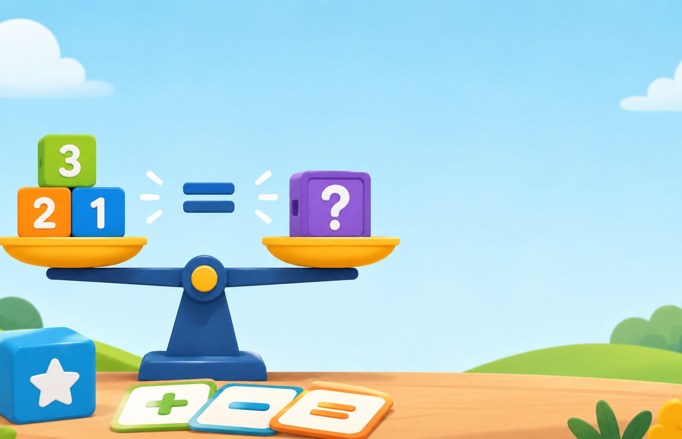
2-REJA
Tenglama: noma’lum sonni topish modeli
Tenglama — tarkibida noma’lum son qatnashgan tenglik.
x + 5 = 12
Noma’lum qo‘shiluvchi:
x = 12 − 5 = 7
Topshiriq: tenglikni tarozi modeli bilan tushuntiring: chap va o‘ng tomon nega teng?
Boshlang‘ich sinflarda algebraik va geometrik materiallar
09

Slide 9
2-REJA
Tenglamalarning turlari
Qo‘shishga doir
Ayirishga doir
x + a = b
a + x = b
x − a = b
a − x = b
Ko‘paytirishga doir
Bo‘lishga doir
x × a = b
a × x = b
x : a = b
a : x = b
Boshlang‘ich sinfda asosiy yo‘l: amal komponentlari orasidagi bog‘lanishni tushuntirish.
Masalan: noma’lum qo‘shiluvchi = yig‘indi − ma’lum qo‘shiluvchi.
Boshlang‘ich sinflarda algebraik va geometrik materiallar
10

Slide 10
2-REJA
Tenglama yechish algoritmi
Tenglamani o‘qi
1
Nima ma’lum? Nima noma’lum?
Namuna
Amal turini aniqlang
x − 6 = 14
2
Qo‘shish, ayirish, ko‘paytirish yoki bo‘lish
x = 14 + 6 = 20
Teskari amaldan foydalaning
3
Tekshirish: 20 − 6 = 14
Komponentlar bog‘lanishini qo‘llang
Tekshiring
4
Topilgan qiymatni tenglamaga qo‘ying
Topshiriq: o‘quvchi xatosini toping: x + 8 = 19; x = 19 + 8. Qanday savol berasiz?
Boshlang‘ich sinflarda algebraik va geometrik materiallar
11

Slide 11
2-REJA
Guruh bilan ishlash: tenglama stansiyalari
A-stansiya
B-stansiya
C-stansiya
x + 9 = 17
23 − x = 8
4 × x = 28
x : 6 = 5
x − 12 = 15
36 : x = 4
Ish tartibi
• Har guruh 3 daqiqada ikkita tenglamani yechadi.
• Keyingi guruh yechimni tekshiradi va izoh beradi.
• Oxirida o‘qituvchi umumiy xatolarni doskada muhokama qiladi.
Kreativ usul
Tenglamani “sirli quti” modeli bilan ifodalang: qutida nechta buyum bor?
Boshlang‘ich sinflarda algebraik va geometrik materiallar
12

Slide 12
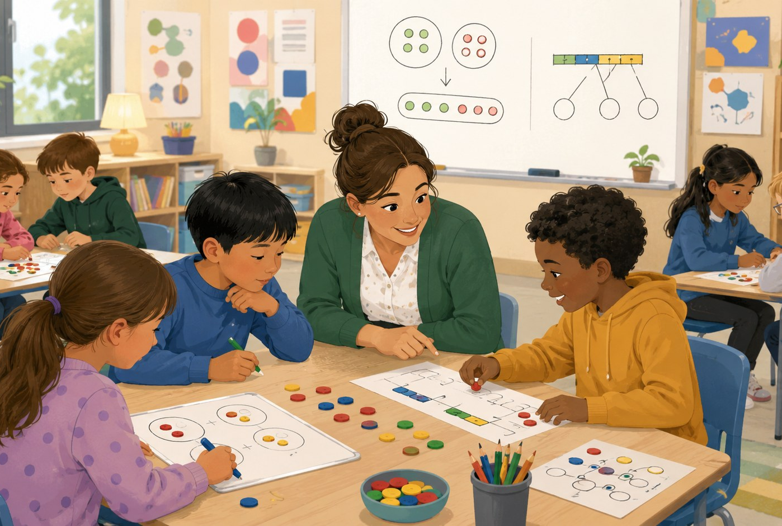
3-REJA
Boshlang‘ich sinflarda masalalar yechishga o‘rgatish
1
Matnni tushunish
2
Ma’lum va noma’lumni ajratish
3
Qisqa yozuv yoki model tuzish
4
Yechim rejasini tanlash
5
Hisoblash va javobni tekshirish
Topshiriq: bir masalani uch xil modelda ko‘rsating: qisqa yozuv, kesma sxema, rasm.
Boshlang‘ich sinflarda algebraik va geometrik materiallar
13

Slide 13
3-REJA
Masala turlari va modellashtirish
Sodda masalalar
Murakkab masalalar
Tenglama orqali
Bitta amal bilan yechiladi: jami, qoldiq, farq, ko‘paytirish yoki bo‘lish.
Ikki yoki undan ortiq amal talab qiladi; yechim rejasini tuzish zarur.
Noma’lum miqdor x bilan belgilanadi va vaziyat tenglama ko‘rinishida yoziladi.
Model turlari
Qisqa yozuv
Jadval
Kesma sxema
Rasmli model
Bor edi — 12 ta
Qo‘shildi — 5 ta
Bo‘ldi — ?
Miqdor | Son | Jami
[ 12 ] + [ 5 ] = ?
doira, kvadrat, kubiklar bilan ifodalash
Muhim: model masala mazmunini ko‘rsatishi, yechimni tayyor aytib bermasligi kerak.
Boshlang‘ich sinflarda algebraik va geometrik materiallar
14

Slide 14
3-REJA
Masalalar ustida ishlashda kreativ yondashuv
Hikoya kartalari
masala matnini rasm, personaj va voqea asosida yaratish
Rolli o‘yin
sotuvchi–xaridor, bog‘bon–o‘quvchi, kutubxonachi kabi rollar
Real predmetlar
kubik, qalam, daftar, tangram va o‘lchov vositalari
Teskari masala
berilgan yechimga mos masala tuzish
Topshiriq: “Do‘konda 3 ta qalam va 2 ta daftar olindi” vaziyatidan kamida 3 xil masala tuzing.
Boshlang‘ich sinflarda algebraik va geometrik materiallar
15

Slide 15
3-REJA
Topshiriqli amaliy blok: masala ustida ishlash
1-masala
2-masala
Matn
Matn
Savatda 18 ta olma bor edi. 7 tasi bolalarga tarqatildi. Savatda nechta olma qoldi?
Ali 4 qatorga 6 tadan kubik joylashtirdi. Jami nechta kubik joylashtirildi?
O‘qituvchi bajaradigan ishlar
• Masala matnini qayta hikoya qildirish.
• Ma’lum va noma’lumni rang bilan ajratish.
• Qisqa yozuv yoki kesma sxema tuzdirish.
• Yechimni tekshirtirish va javobni gap bilan yozdirish.
Differensial yondashuv
Kuchli o‘quvchi: teskari masala tuzadi.
Qiynalayotgan o‘quvchi: predmetli model bilan ishlaydi.
Topshiriq: bir masala uchun 2 ta savol va 1 ta teskari masala tuzing.
Boshlang‘ich sinflarda algebraik va geometrik materiallar
16

Slide 16
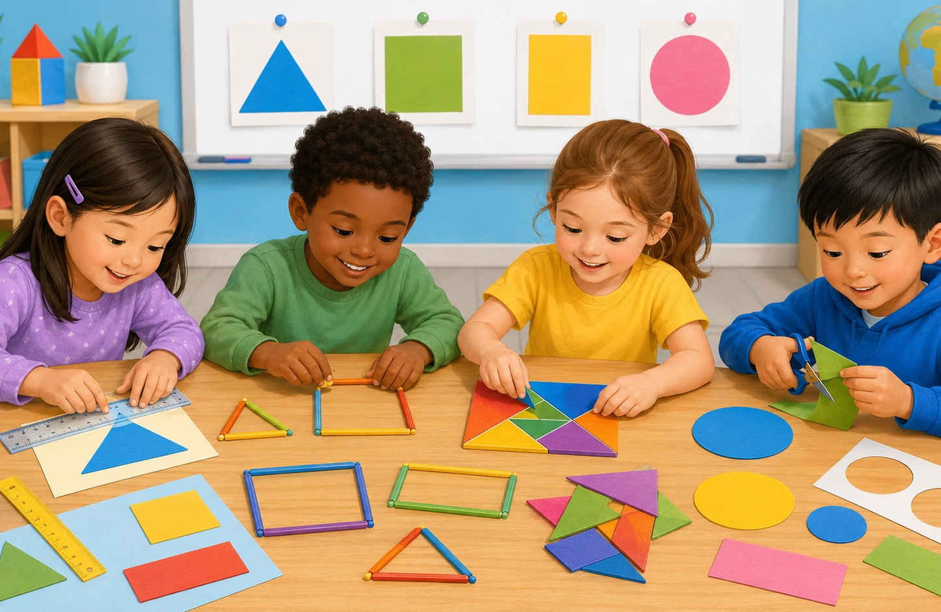
4-REJA
Sodda geometrik shakllar bilan tanishtirish
Nuqta
Kesma
A, B nuqtalar
ikki nuqtani tutashtirish
Burchak
Shakllar
to‘g‘ri, o‘tkir, o‘tmas
uchburchak, kvadrat, aylana
Metodik yo‘l: ko‘rsatish → nomlash → taqqoslash → yasash → chizish → o‘lchash.
Topshiriq: sinf xonasidan kvadrat, to‘g‘ri to‘rtburchak va aylana shakliga o‘xshash buyumlarni toping.
Boshlang‘ich sinflarda algebraik va geometrik materiallar
17

Slide 17
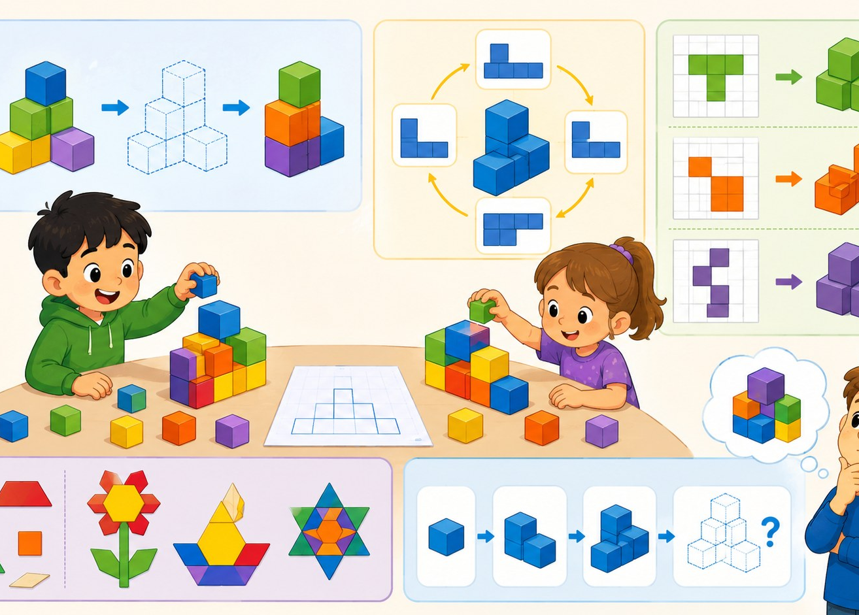
4-REJA
Fazoviy tasavvurlarni rivojlantirish
Rivojlantiriladigan tasavvurlar
• chap–o‘ng, yuqori–past, old–orqa munosabatlari;
• shaklni burish, siljitish, joylashtirish;
• kubiklardan model qurish va ko‘rinishini tasvirlash;
• katakli daftar, tangram, mozaika bilan ishlash.
O‘qituvchi savoli
“Shaklni 90° burilsa, u qanday ko‘rinadi? Qaysi tomoni yuqoriga chiqadi?”
Topshiriq: 3 ta kubikdan ikki xil figura yasang va ularni taqqoslang.
Boshlang‘ich sinflarda algebraik va geometrik materiallar
18

Slide 18
4-REJA
Geometrik topshiriqlar va baholash mezonlari
1-topshiriq
2-topshiriq
3-topshiriq
Tomoni 4 sm bo‘lgan kvadrat chizing. Perimetrini toping.
Uzunligi 6 sm, eni 3 sm bo‘lgan to‘g‘ri to‘rtburchak chizing.
Uchburchak, kvadrat va aylananing farqlarini ayting.
Baholash mezonlari
Aniqlik
Tushunish
Hisoblash
Nutq
chizg‘ichdan to‘g‘ri foydalanish
shakl belgilarini izohlash
perimetrni to‘g‘ri topish
javobni matematik til bilan bayon qilish
Perimetr formulasi o‘quvchiga tayyor berilmaydi; avval tomonlar yig‘indisi sifatida kashf ettiriladi.
Boshlang‘ich sinflarda algebraik va geometrik materiallar
19

Slide 19
XULOSA
Dars amaliyotiga tatbiq etish
Asosiy xulosa
O‘qituvchining vazifasi
Algebraik va geometrik materiallar alohida mavzu emas, balki arifmetika, masala va amaliy faoliyat bilan bog‘langan holda o‘rgatilganda samarali natija beradi.
O‘quvchini tayyor qoidaga emas, kuzatish, izohlash, model tuzish va tekshirish orqali mustaqil xulosaga olib kelish.
Foydalanilgan adabiyotlar
• Djumayev M. Matematika o‘qitish metodikasi. Toshkent: “Bayoz”, 2023.
• Djumayev M. Matematika o‘qitish metodikasi. Toshkent: “Bayoz”, 2022.
• Jumayev M. Matematika o‘qitish metodikasi. Toshkent: “Turon-Iqbol”, 2016.
• Qo‘ldosheva D.A., Ergashev J.M. Boshlang‘ich ta’limda algebraik materiallarni o‘rganish metodikasi. Toshkent: “Bayoz”, 2025.
• Qo‘ldosheva D.A., Asrayev S. Boshlang‘ich sinflarda geometrik materiallarni o‘qitish metodikasi. Toshkent: “Bayoz”, 2025.
Topshiriq: keyingi darsingiz uchun bitta algebraik va bitta geometrik topshiriqni kreativ shaklda loyihalang.
Boshlang‘ich sinflarda algebraik va geometrik materiallar
20

